Slide 1
ينتبه للمثيرات الحسية التي تلامس جسده "أشياء ناعمة – أشياء غير ناعمة" مع الاستجابة لها (بتحريك يديه ) (232)
مقدم الهدف: لطيفة الخميري

Slide 2
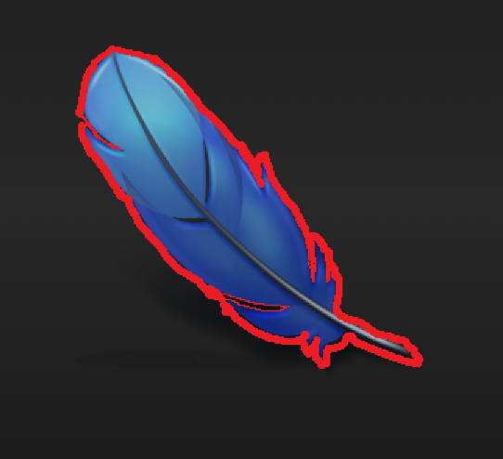
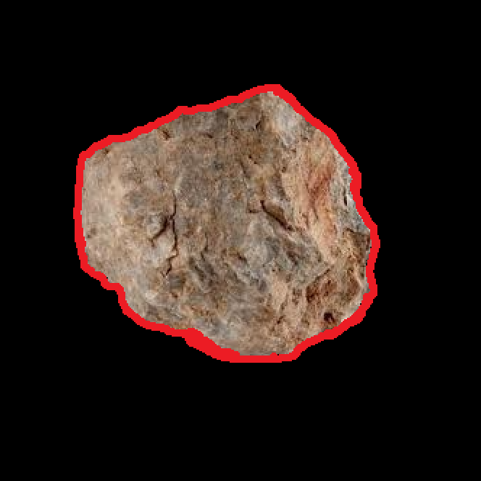
المراجعة: أ. خديجة الكعبي | الإعداد : لطيفة الخميري | ينتبه للمثيرات الحسية التي تلامس جسده "أشياء ناعمة – أشياء غير ناعمة" مع الاستجابة لها (بتحريك يديه ) (232) | الهدف
الفئة العمرية:3 - 15 | مستوى الشدة: شديدة | فئة الإعاقة : الإعاقة الذهنية الشديدة | بيانات الهدف
درس : قصة: وجد حمد ريش قال لعلي انظر ريشة ملمسها ناعم جدا ثم وجد حجر وأعطا حمد الحجر لعلي وقال له الحجر ملمسه خشن جدا |  |  | كتاب الطالب

Slide 3
يلمس حمد الريش ناعم

Slide 4
يلمس حمد الحجر خشن

Slide 5
- ينتبه للمثيرات الحسية التي تلامس جسده "أشياء ناعمة – أشياء غير ناعمة" مع الاستجابة لها (بتحريك يديه ) | الهدف
انشطه مهارية | المكونات
ا ستراتيجيات التعليم: 1- الاستكشاف: يقوم الطالب بلمس عدة أشياء مختلفة ناعمة وعدة أشياء مختلفة خشنة . 2- التكامل الحسي: من خلال ان يتعرف الطالب على الملامس الناعمة و الخشنة وتصنيفها وترتيب الملامس من ناعمة الي خشنة . 3- التعليم باللعب : من خلال وضع صندوق مغطى ويحتوى على أشياء مختلفة بملامس مختلفة وعلى الطالب تحديد الملمس (ناعم – خشن ). 4- اللعب التنافسي: يقوم الطالب بترتيب مجموعة ملامس مختلفة من ناعم الي خشن ومن ينتهي أولا من استخراج الملامس المطلوبة . 5- التعلم عن طريق الموسيقى و الأغاني يستمع الطالب الي انشودة الحواس الخمسة | المقدمة
https://youtu.be/W5EgKQ-OOP0

Slide 6
التدرج في تنفيذ النشاط: 1- يطلب المعلم من الطالب يلمس الريش أو قطعة حرير أو فرو بتوجيه لفظي 2-يطلب المعلم من الطالب يملس حجر أو قش أو ليفة جلي الصحون بتوجيه لفظي 3-يطلب المعلم من الطالب لمس ريشه من ثم حجر ليميز الفرق بينهما 4-يطلب المعلم من الطالب ان يطابق ما بين الأغراض من امامة مع صور مشابهة للأغراض بتوجيه لفظي 5-يطلب المعلم من الطالب ان يضع يده داخل الصندوق ويحدد ما يلمسه بيده ( ناعم – خشن ) النشاط الرياضي : يلعب الطالب لعبة تجديد الملمس ناعم وخشن من خلال وضع الأشياء الناعمة مع بعض والخشنة مع بعض النشاط الفني : يحدد الطالب من خلال وضع دائرة حلو الأشياء الناعمة والاشياء الخشنة في ورقة عمل أمامه نشاط موسيقي: تشغيل أنشودة الحواس الخمس نشاط توضيحي لتعرف على الملامس ناعم/خشن https://www.youtube.com/watch?v=R5uY3fTlcGs
ورقة عمل | الواجب المنزلي
مجموعة تدريبات على الأيباد تتضمن: تحميل بعض الألعاب المناسبة | تمارين الكترونية
جيد: ان يميز الملمس الناعم / خشن بمساعدة جسدية ولفظية عالية. متوسط: يميز الملمس الناعم / خشن بمساعدة لفظية بسيطة. مرتفع: ان يميز الطالب الملمس ناعم / خشن بمفرده. | التقييم

Slide 7
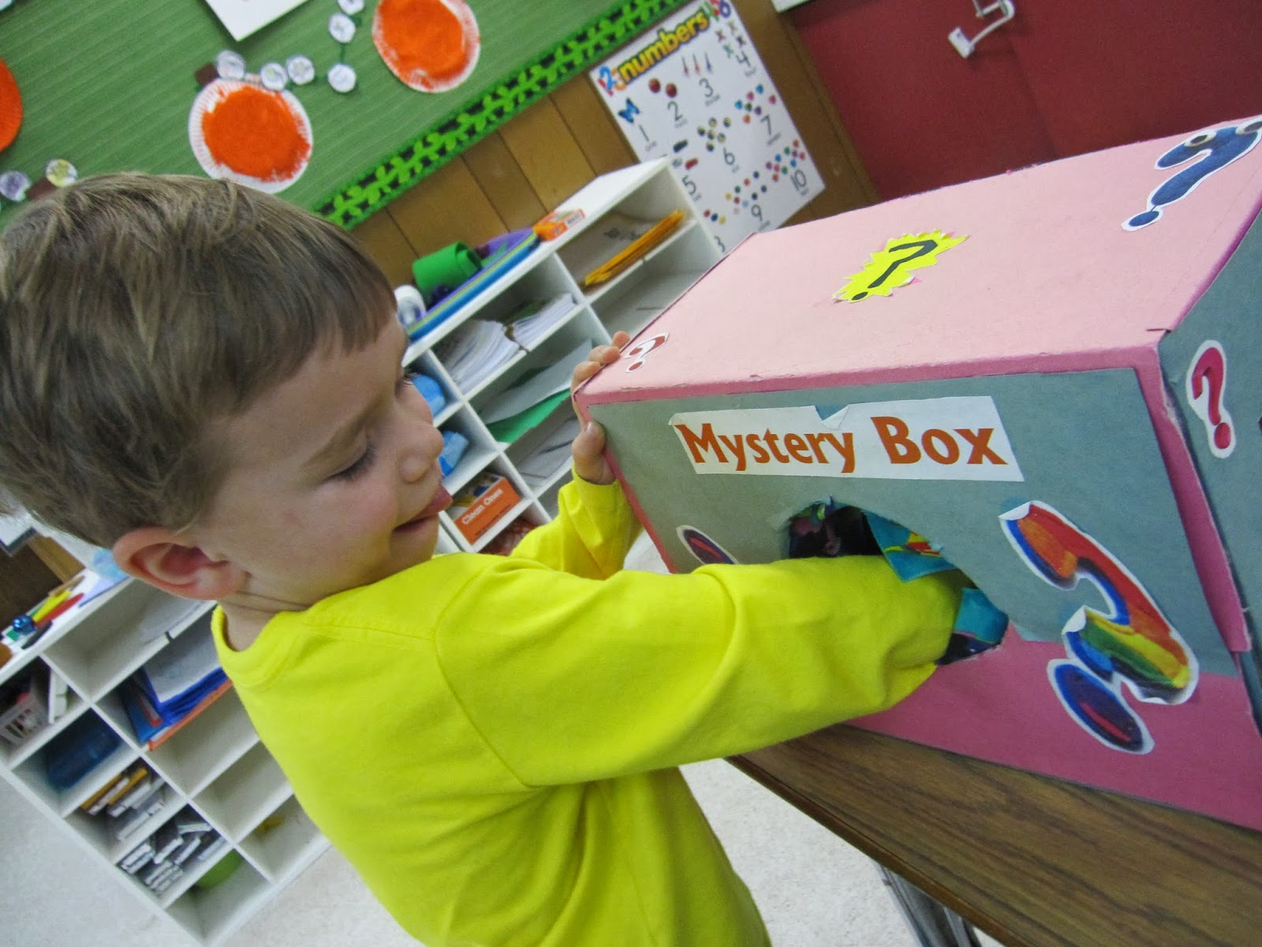
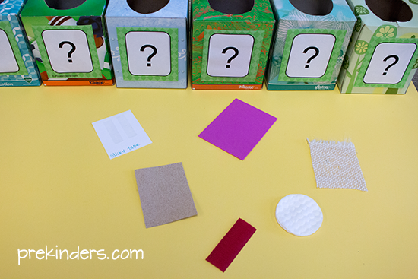
Mystery Box
صندوق الحواس
- أن يقوم الطالب بوضع يده داخل الصندوق ولمس الشيء من ثم تحديد هل هو ناعم أم خشن
ماما

Slide 8
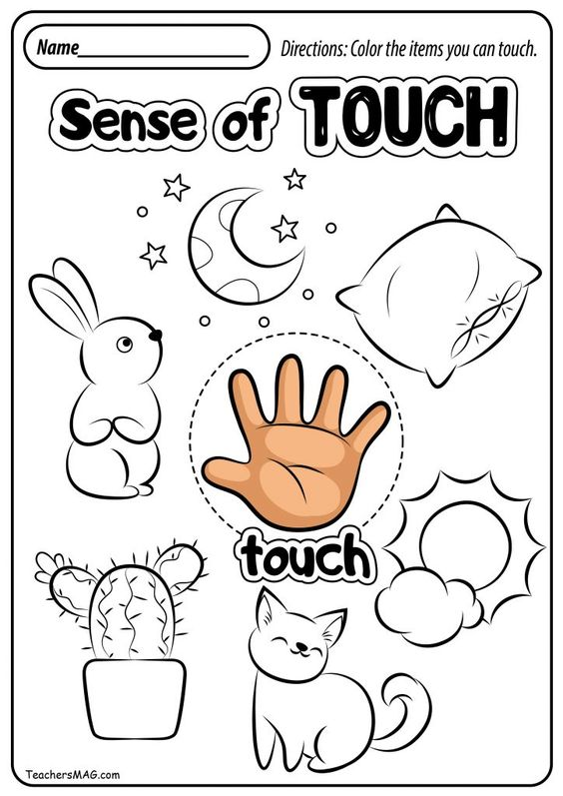
نشاط
يمكن عمل أوراق عمل يلصق فيها الطالب الملمس الناعم
الملمس الخشن

Slide 9
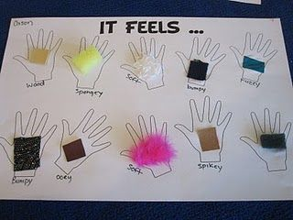
نشاط

Slide 10
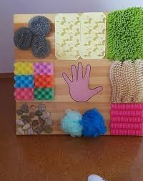
نشاط

